Slide 1
로그인
/login
비밀번호 찾기
/
회원가입
/signup
시트 생성
/sheet/new
시트 상세
/sheet/{sheetId}
시트 수정
/sheet/{sheetId}/update
메인화면
/
시트 목록
/sheet
본인 정보
/users/{userId}
회원 정보 수정
/users/{userId}
/update
유저 목록
/users

Slide 2


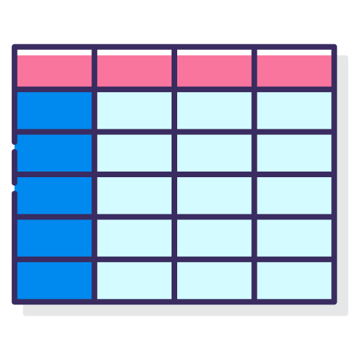
#00c4cc
logout
My Info
My Sheet
G
Login
Sign Up
Gathering-Bot
Automate Your team answer.
Gathering-Bot will save your time.
Add answer & show result!
Try It!
#00c4cc
O / X
Table
#7d2ae8
Simple O/X response Sheet
Table response Sheet
Notes:
메인 화면

Slide 3

#00c4cc
G
Login
Sign Up
Email
Password
Login
Forgot Password?
Notes:
메인 화면

Slide 4
#00c4cc
G
Login
Sign Up
Send New Password
Your Email
Send
Notes:
메인 화면

Slide 5
#00c4cc
G
Login
Sign Up
Email
Name
Password
Password Confirm
Login
Position
Team Name
Notes:
메인 화면

Slide 6
#00c4cc
G
logout
My Info
My Sheet
메일 미리보기
시트 제목
메일 내용
메일 본문 내용
받는 사람
참조
수신자 지정
제 목
 | 항목1 | 항목2 | 항목3
수신자
+
-
-
-
+
Notes:
메인 화면

